Slide 1
Bài
26B
Bữa cơm gia đình

Slide 3
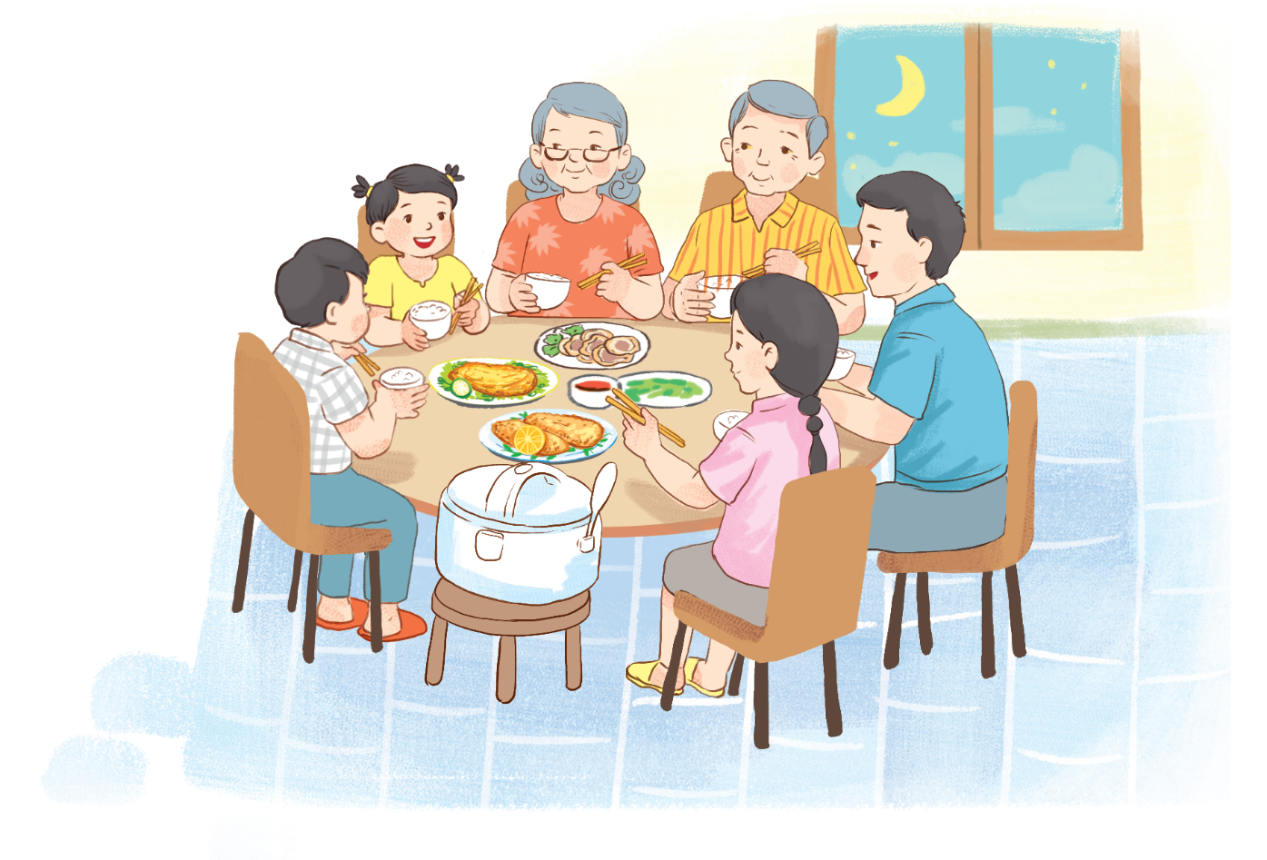
Nghe – nói
Kể cho nhau nghe về một bữa cơm gia đình.
Cháu mời ông bà ăn cơm ạ! ...

Slide 4
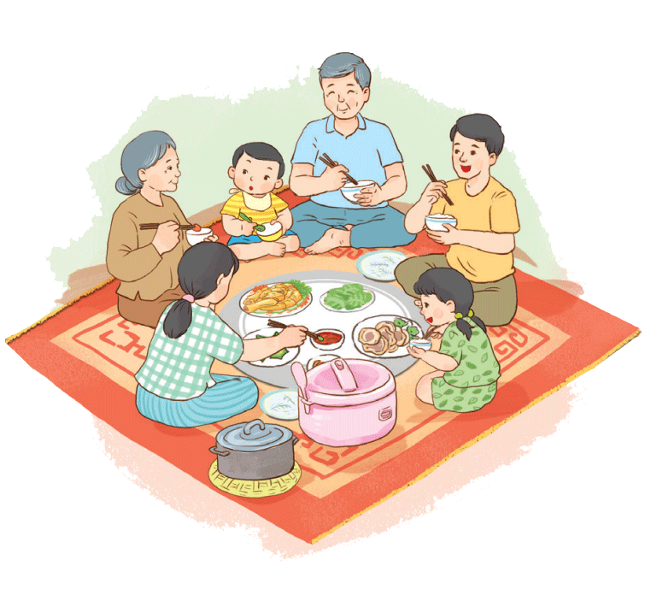
Đọc

Slide 5
Đọc
Ăn thế nào cho đẹp?
Ăn cơm cùng gia đình là một niềm vui. Để bữa cơm gia đình thêm vui và thêm ngon, cần ghi nhớ những điều dưới đây.
Những điều nên:
– Đợi đủ mọi người mới ăn.
– Ngồi ăn ngay ngắn.
– Ăn chậm, nhai kĩ.
2. Những điều không nên:
– Để tiếng động phát ra khi nhai.
– Dùng đũa, thìa đảo bới thức ăn.
– Ăn quá nhiều một món ăn ngon.
– Vừa ăn vừa nói chuyện liên tục.
– Để thức ăn bỏ đi bừa bãi ra mâm.

Slide 6
Đọc
a) Đọc từng đoạn trong nhóm.

Slide 7
Đọc
b) Nêu những điều nên hoặc không nên khi ăn.

Slide 8
Đọc
c) Theo em, còn điều gì nữa nên làm khi ăn?

Slide 9
Viết
a) Nghe – viết
Ăn thế nào cho đẹp?
– Không để phát ra tiếng động khi nhai.
– Không dùng đũa, thìa đảo bới thức ăn.
– Không để thức ăn bừa bãi ra mâm.

Slide 10
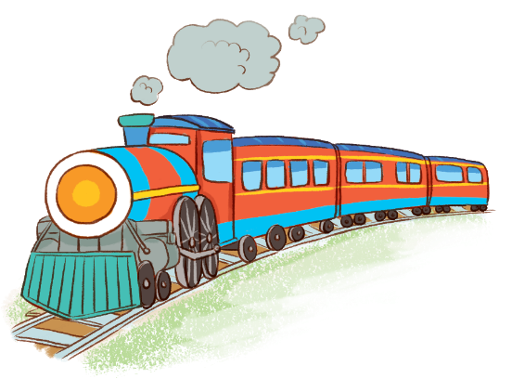
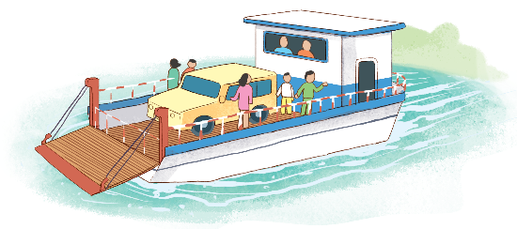
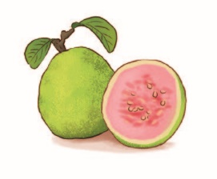
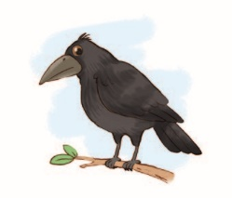
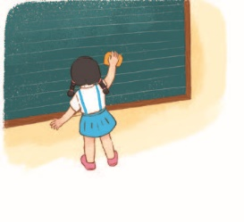
Viết
b) Thi tìm nhanh chữ viết sai.
hoa cúc
tàu hỏa
qoa sông
quả ổi
con qoạ
xóa bảng
Chép ba từ ngữ viết đúng vào vở.

Slide 11
Nghe – nói
a) Nghe kể từng đoạn câu chuyện và trả lời câu hỏi.

Slide 12
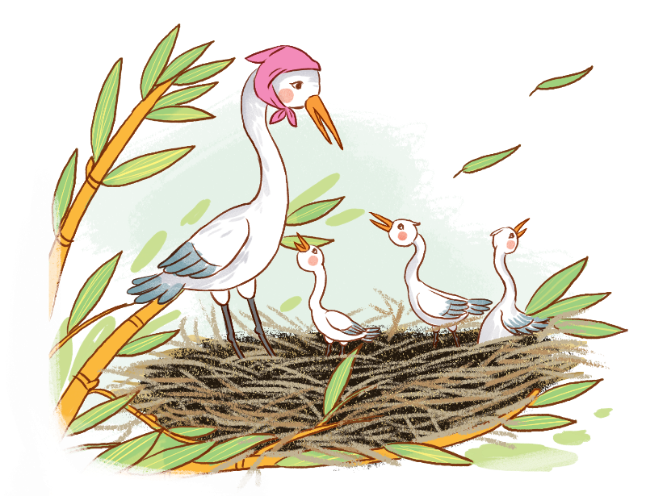
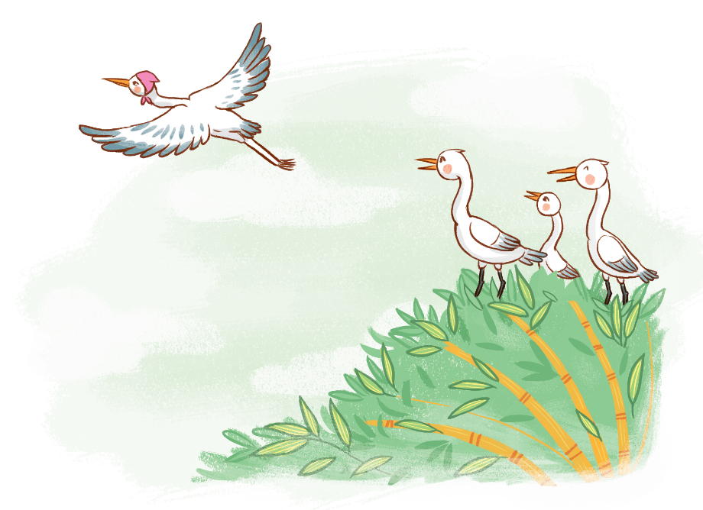
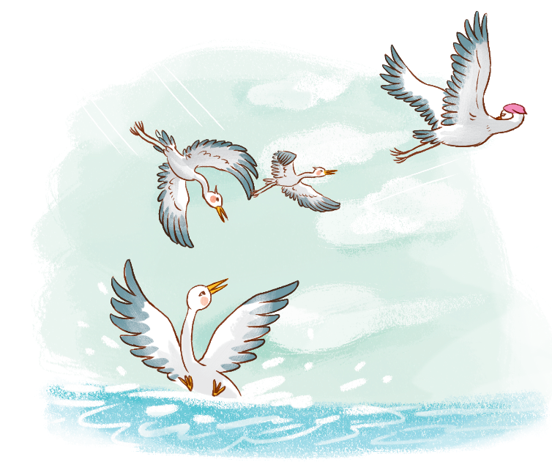
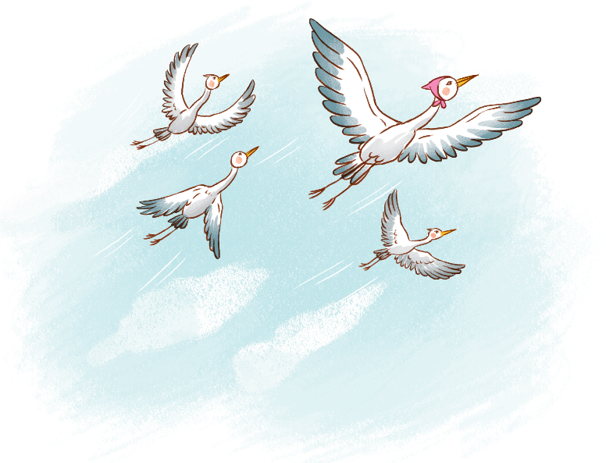
Cò mẹ dạy con tập bay
Sắp sang thu rồi...

Slide 13
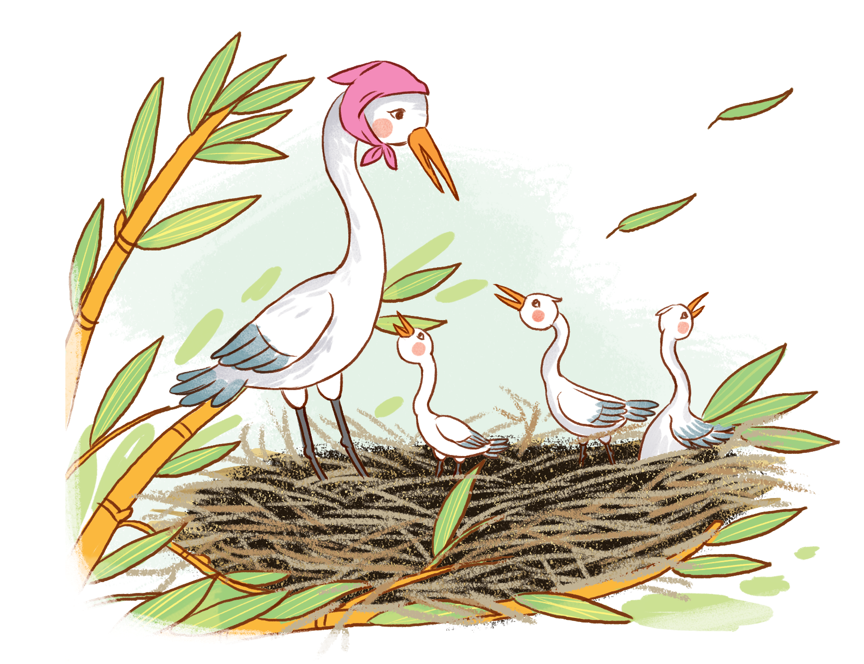
Cò mẹ dạy con tập bay
Sắp sang thu rồi...

Slide 14
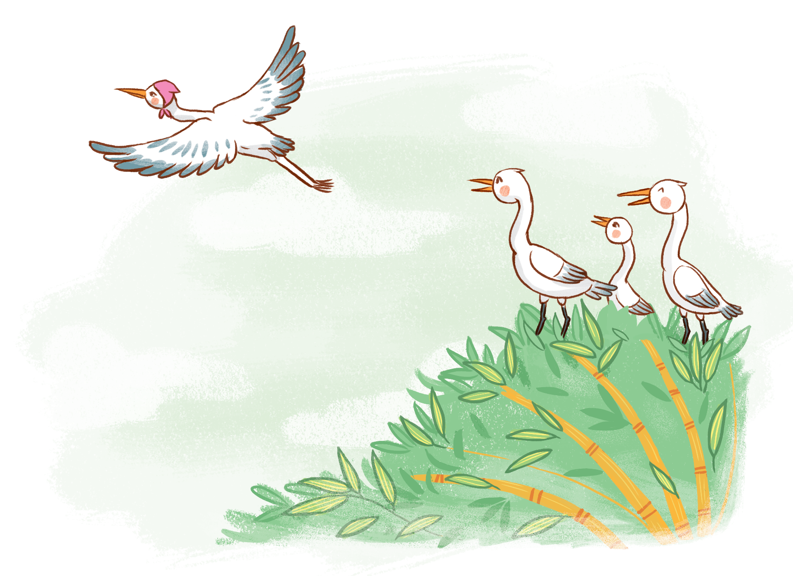
Cò mẹ dạy con tập bay

Slide 15
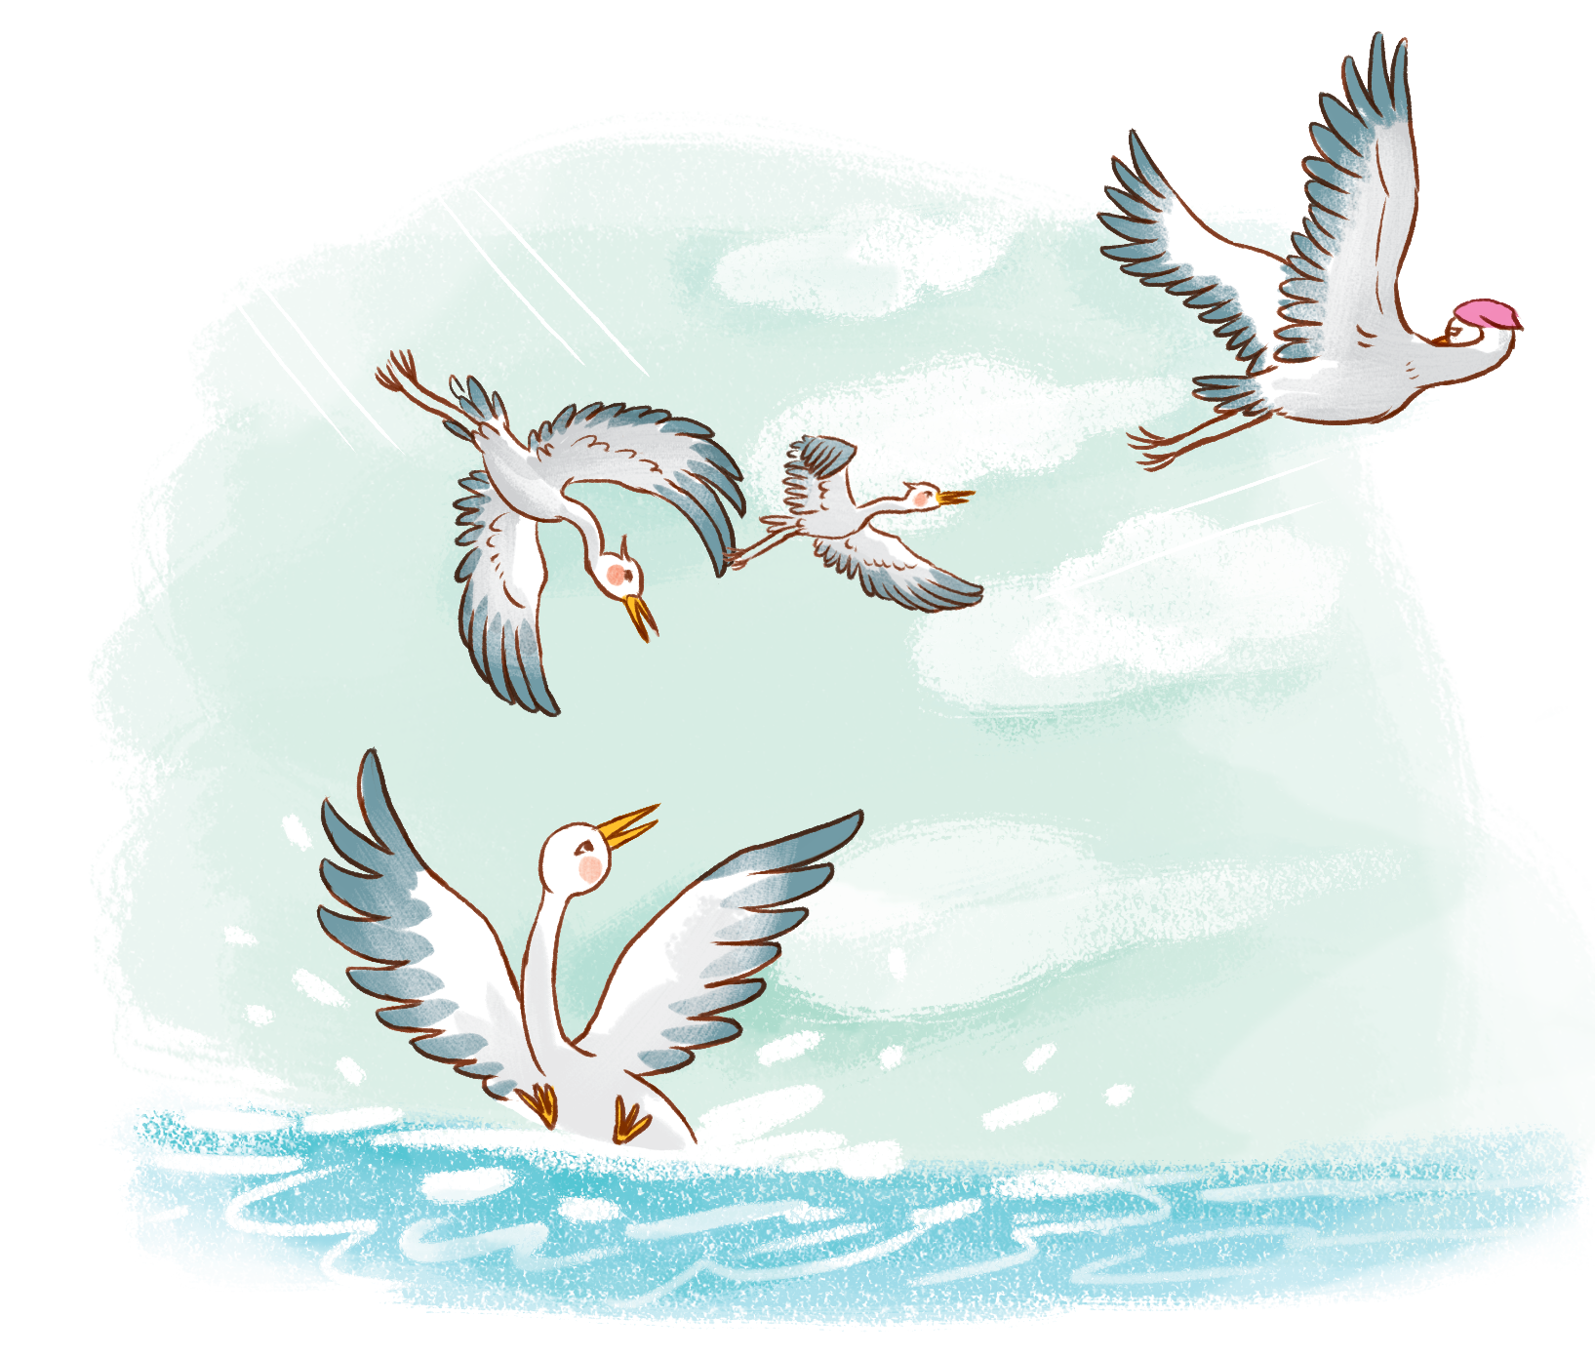
Cò mẹ dạy con tập bay

Slide 16
Cò mẹ dạy con tập bay

Slide 17
Cò mẹ dạy con tập bay
Sắp sang thu rồi...
1
Cò mẹ nói gì với đàn con?

Slide 18
Cò mẹ dạy con tập bay
2
Cò mẹ dạy các con tập bay như thế nào?

Slide 19
Cò mẹ dạy con tập bay
3
Cò con bị ngã nói gì với cò mẹ?

Slide 20
Cò mẹ dạy con tập bay
4
Vì sao chỉ sau ba ngày, cả đàn cò con biết bay?

Slide 21
Nghe – nói
b) Kể một đoạn câu chuyện.

Slide 22
Cò mẹ dạy con tập bay
3
Cò con bị ngã nói gì với cò mẹ?

Slide 23
Cò mẹ dạy con tập bay
4
Vì sao chỉ sau ba ngày, cả đàn cò con biết bay?

